Slide 1
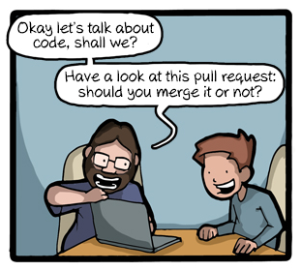
Arbeiten mit Pull Requests
Image © CommitStrip.com

Slide 2
Was ist ein „Pull Request“?
Ein Pull Request ist ein Mechanismus zur Integration von Änderungen in die Hauptentwicklungslinie in verteilten Versionskontrollsystemen

Slide 3
Warum Pull-Requests?

Slide 4
Warum Pull-Requests?
Finden von Fehlern (vier-Augen-Prinzip)
Verbessern der Qualität
Transfer von Wissen
Notes:
Qualität:
Lesbarkeit
Komplexität
Standards

Slide 5
Voraussetzungen
Stash-Account
Schreibrechte auf den Feature-Branch
Zum Durchführen des Merge Schreibrechte auf den Ziel-Branch
Branch mit Änderungen auf Server gepusht

Slide 6
Ablauf
Erstellen eines Feature-Branches
Commiten von Änderungen auf dem Feature-Branch
Erstellen eines Pull Requests auf den Zielbranch
  Auswahl der Prüfer
Kommentieren/Aktualisieren
Approval geben
Feature branch mergen

Slide 7
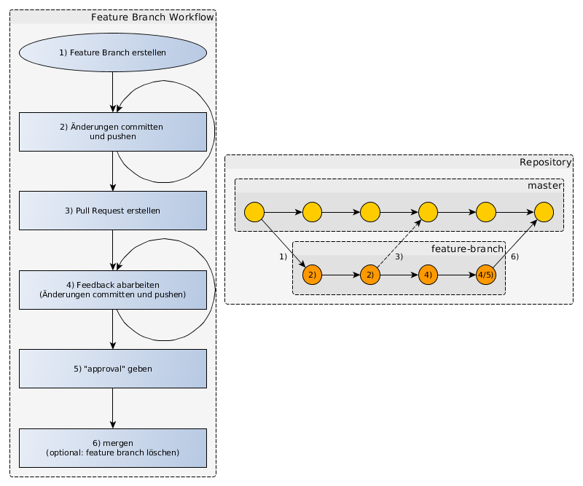
Ablauf
Notes:
1) Aus dem Jira Issue heraus möglich
3) entweder aus stash oder via command line
JIRA WKD CMS Workflow
1) Issue Open → In Progress
3) In Progress → In Review
6) In Review → Resolved

Slide 8
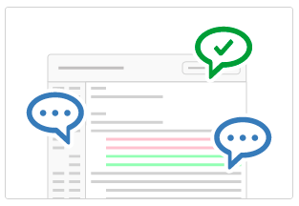
Demo
Notes:
Zeigen, wo in Jira die Integration passiert
Branch erstellen
Änderungen machen
Committen
Pushen
Pull Request erstellen
~/stash-demo/vincent.vega/working-with-pull-requests

Slide 9
Was ist zu beachten?
Höflichkeit
  Kein Finger-Pointing
  Konstruktive Kritik
  Kollaboration
Verantwortung
  Des Prüfers
    Zeitnahe Prüfung, Konstruktive Kritik
  Des Autors
    Pull-Request bei Bestehen von verwertbarer Funktionalität/Verbesserung

Slide 10
Fragen?

Slide 11
Ressourcen
Links
http://oss-watch.ac.uk/resources/pullrequest
https://www.quora.com/GitHub/What-is-a-pull-request
http://en.wikipedia.org/wiki/Integrator_workflow
https://www.atlassian.com/zh/git/workflows#!pull-request
https://de.atlassian.com/git/tutorials/comparing-workflows/feature-branch-workflow
https://bitbucket.org/atlassian/stash-command-line-tools

